Slide 1
Welkom Havo/vwo 3.

Slide 2
Agenda:
Nabespreken toets.
Starten met 4.1 ondernemer worden.

Slide 3
Toets 3 ath.

Slide 7
Toets 3 havo

Slide 8
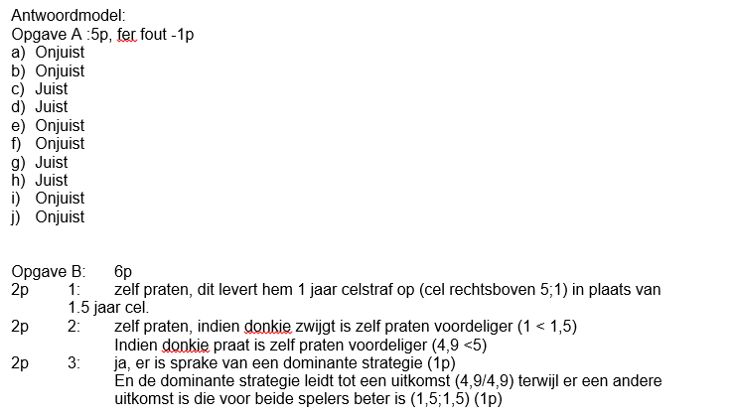

Slide 10
Agenda:
Nabespreken toets.
Starten met 4.1 ondernemer worden.

Slide 11
Lees 4.1 ondernemer worden en maak de opgaven
15 minuten de tijd.
Eerder klaar?
Extra vragen:
Als je een bedrijf wilt beginnen (ondernemer wilt worden)
Hoe kom je aan geld?
Mag je zomaar een bedrijf beginnen of zitten daar eisen aan?
Heb je vaste werktijden?
Kan je loon krijgen?
Bouw je een pensioen op?
13
9
10
8
5
6
7
4
3
1
2
12
15
14
11

Slide 12
Hoe kom je aan geld?
Lenen van banken/kennissen.
Geld Lenen kost geld wat wordt daarmee bedoeld?
Als je leent moet je rente betalen
Wat bepaald de rente?
Het risico wat je loopt.
Bedrijf beginnen = inschrijven in de kamer van koophandel/
Waarom?
Dan weet de overheid dat je een bedrijf bent begonnen.
Vaste werktijden?
Kan je zelf indelen
Loon?
Ja, kan je regelen dat je zelf een vast bedrag krijgt, kan ook naar je winst kijken.
Pensioen?
Ja, maar moet je wel zelf regelen.

Slide 13
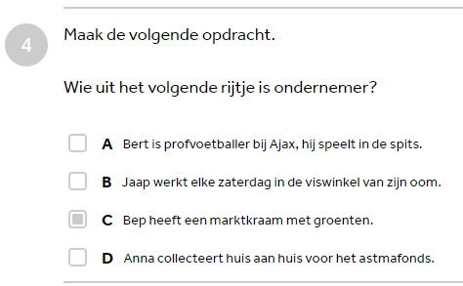

Slide 14
Voordelen ondernemerschap:
Veel eigen zeggenschap/keuzevrijheid
Nadeel ondernemerschap:
Onzekerheid/extra stress.

